Slide 1


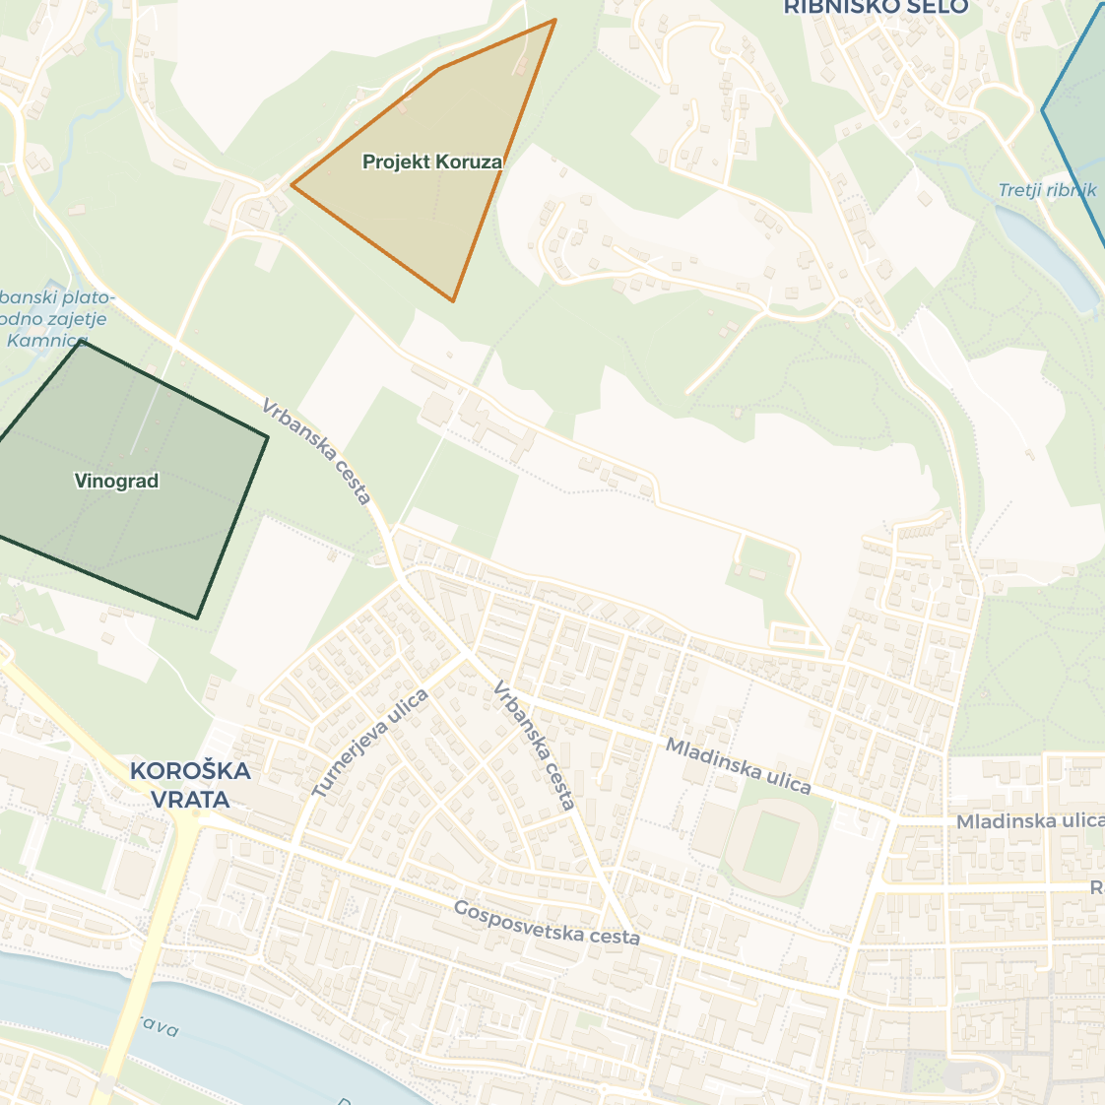
KIBERKMET
Digitalni dvojček za kmetijstvo
Nikita Lytvynenko, Kevin Ornik , Gašper Potočnik
Mentor: Borko Bošković

Slide 2
TEMATIKA IN KRATEK OPIS PROJEKTA
Digitalni dvojček za upravljanje kmetijskih parcel
KiberKmet je namizna aplikacija, ki omogoča digitalno modeliranje kmetijskih površin. Sistem zbira podatke iz dveh zunanjih virov — uradnih GERK parcel Ministrstva za kmetijstvo (MKO) in vremenskih napovedi Open-Meteo — ter jih povešeže v enotno podatkovno bazo. Uporabnik lahko parcele pregleduje, dodaja, ureja in briše, jim pripisuje pridelke, ocenjuje pričakovan pridelek ter ustvarja naključne testne podatke.

Slide 3
Podatkovni viri
Open-Meteo API
GERK GeoJSON
Vrsta: brezplačni vremenski API
Format: JSON
Dnevne napovedi:
– Maksimalna temperatura (°C)
– Minimalna temperatura (°C)
Parametri:
latitude, longitude, timezone
Vrsta: uradni državni vir parcel
Format: GeoJSON
Vsebuje:
– Poligone meja parcel
– Šifrante vrste rabe (RABA_ID)
– Edinstvene identifikatorje (GERK_PID)
Parser: Jackson Streaming API

Slide 4
Spletni vir 1 – gerk parcele
Ministrstvo za kmetijstvo - GERK GeoJSON
Podatki prihajajo iz uradnega registra kmetijskih parcel v obliki GeoJSON datoteke.
Polje | Tip | Opis
GERK_PID | Long | Unikaten identifikator parcele
RABA_ID | Int | Šifra tipa rabe (1100 = Njiva, 1211 = Vinograd …)
coordinates | List<List<Double>> | Geografski koordinatni poligon

Slide 5
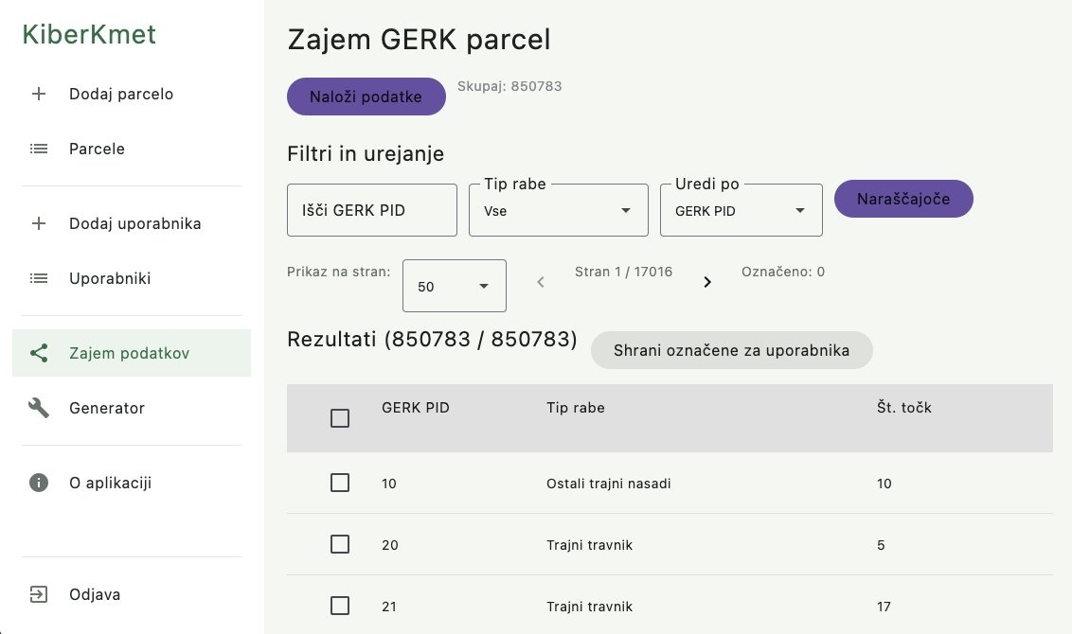
Spletni vir 1 – gerk parcele
data class FeatureItem(
val gerkPID: Long,
val typeOfUse: String,
val coordinates: List<List<Double>>
)

Slide 6
Spletni vir 2 – Open-meteo
Open-Meteo API — brezplačna vremenska napoved
Podatki se pridobivajo prek HTTP zahteve glede na koordinate parcele. Format odgovora je JSON.
Polje | Tip | Opis
date | String | Datum napovedi (LLLL-MM-DD)
maxTemp | Double | Najvišja dnevna temperatura (°C)
minTemp | Double | Najnižja dnevna temperatura (°C)

Slide 7
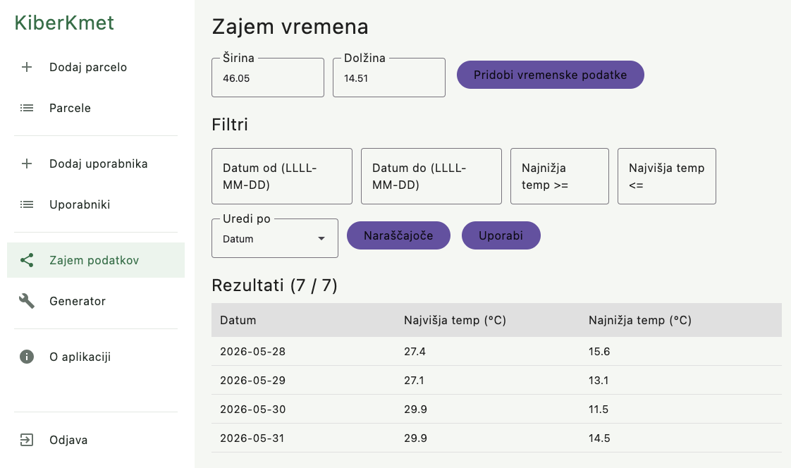
Spletni vir 2 – Open-meteo
data class WeatherData(
val date: String,
val maxTemp: Double,
val minTemp: Double
)

Slide 8
Struktura podatkovne baze
Podatki se shranjujejo in berejo prek spletne storitve (REST API), ki je bila razvita pri predmetu Spletno programiranje. Namizna aplikacija komunicira z API-jem z uporabo knjižnice Ktor Client.
-- Vir 1: GERK parcele (MKO)
CREATE TABLE parcela (
gerk_pid BIGINT PRIMARY KEY,
type_of_use VARCHAR(100),
coordinates GEOMETRY(Polygon, 4326)
);
-- Vir 2: Vremenska napoved (Open-Meteo)
CREATE TABLE weather_forecast (
id SERIAL PRIMARY KEY,
gerk_pid BIGINT REFERENCES parcela(gerk_pid),
date DATE,
max_temp NUMERIC(5,2),
min_temp NUMERIC(5,2),
latitude NUMERIC(9,6),
longitude NUMERIC(9,6)
);

Slide 9
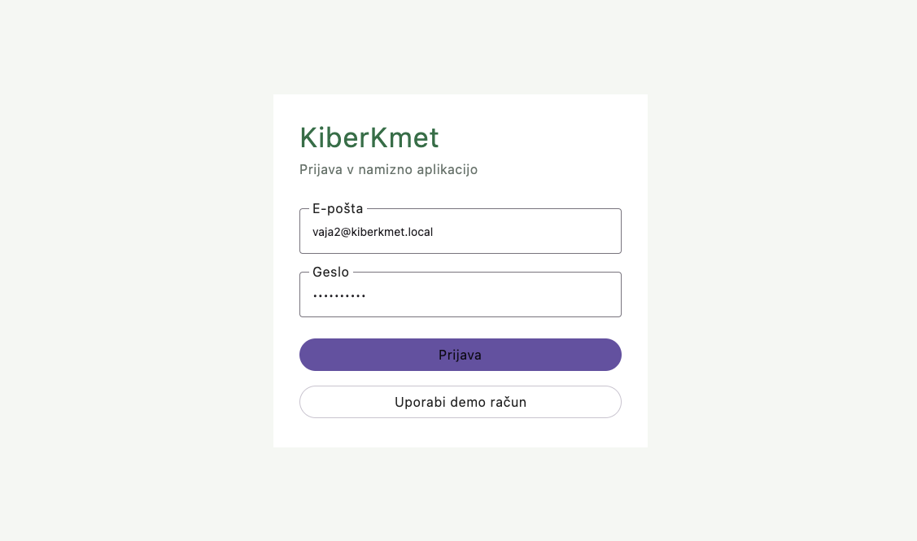
Prijava in pregled
Namizna aplikacija zahteva prijavo s e-poštnim naslovom in geslom. Ob zagonu je na voljo možnost ”Uporabi demo račun”, ki samodejno registrira ali prijavi testnega uporabnika - brez ročnega vnosa podatkov.

Slide 10
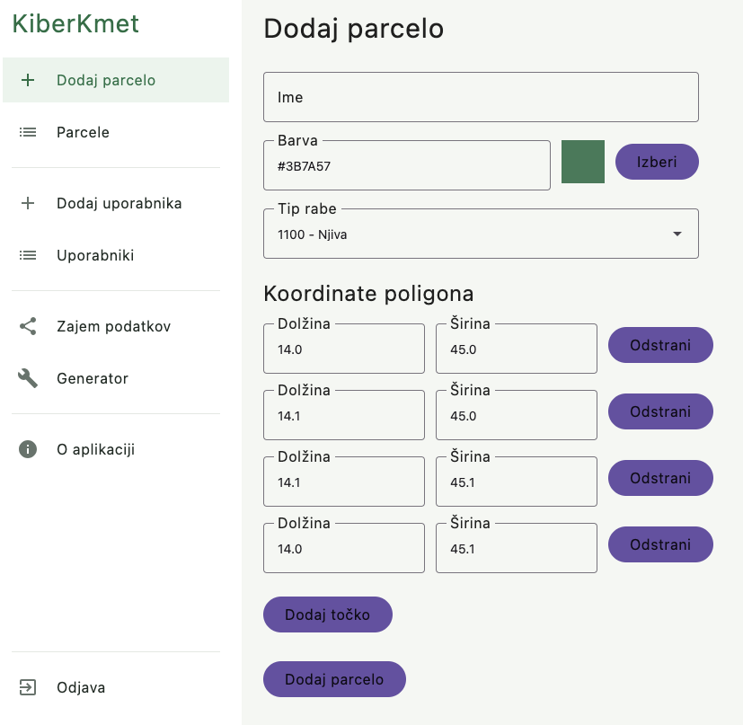
Upravljanje parcel
Uporabnik lahko doda novo parcelo z naslednjimi podatki:
Ime parcele
Barva (ročni vnos hex kode ali izbira s sistemskim izbiralnikom barv)
Tip rabe (spustni seznam z vsemi 24 kategorijami GERK)
Koordinate poligona (seznam točk lon/lat, ki ga je mogoče poljubno razširjati)
Parcele se prek API-ja shranjujejo neposredno v podatkovno bazo.

Slide 11
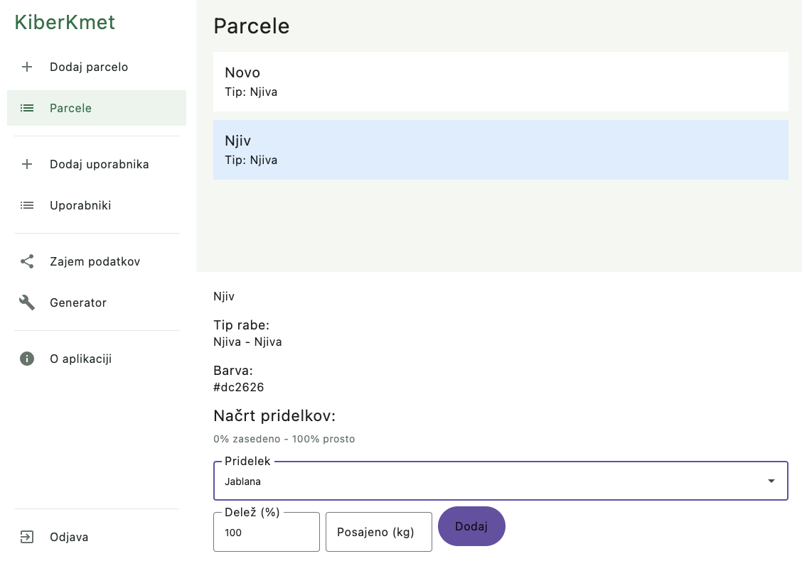
Seznam parcel in načrt pridelkov
Na zaslonu za pregled parcel so prikazane vse parcele iz podatkovne baze. Ob izbiri posamezne parcele se prikažejo podrobnosti in orodje za načrtovanje pridelkov:
Izbira pridelka iz seznama (Pšenica, Koruza, Paradižnik, Vinograd …)
Določitev deleža površine (%)
Vnos posajene količine (kg)
Samodejni izračun pričakovanega pridelka na podlagi realnih normativov (t/ha)

Slide 12
Zajem podatkov iz spletnih virov
Aplikacija omogoča neposredni zajem podatkov iz obeh spletnih virov znotraj grafičnega vmesnika:
Open-Meteo: Uporabnik vnese koordinate (širina/dolžina), aplikacija prenese in prikaže 7-dnevno vremensko napoved. Podatke je mogoče filtrirati po datumu in temperaturi ter urediti po izbranem stolpcu.
GERK parcele: Aplikacija razčleni lokalno GeoJSON datoteko. Parcele je mogoče iskati po GERK PID, filtrirati po tipu rabe, urediti in s strani strankovanjem pregledovati. Označene parcele je mogoče z enim klikom shraniti v podatkovno bazo.

Slide 13
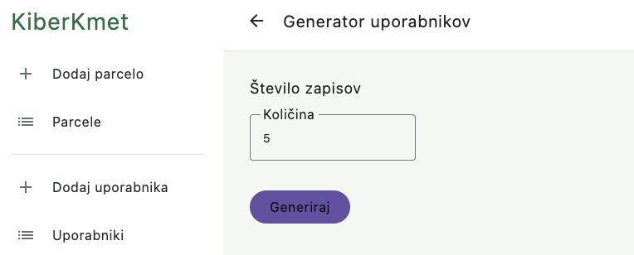
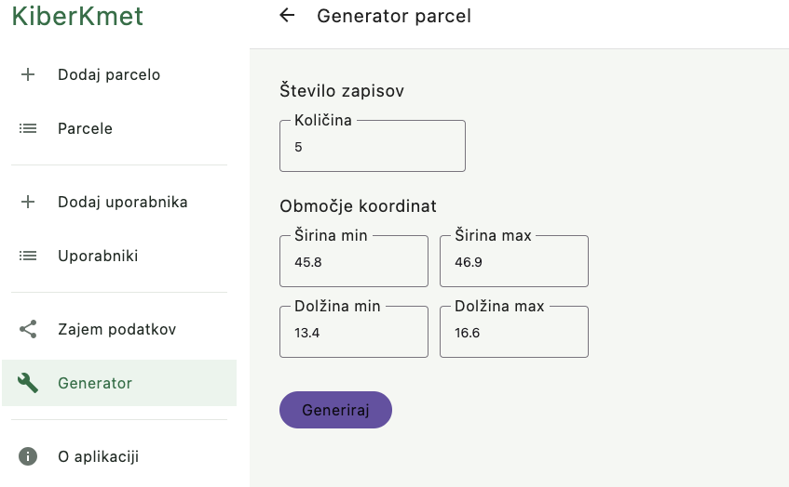
Generator podatkov
Za namen testiranja in demonstracije aplikacija vključuje generator naključnih podatkov za dve tabeli:
Uporabniki: Vnese se željeno število zapisov. Aplikacija z uporabo knjižnice kotlin-faker ustvari naključna imena, e-poštne naslove in gesla ter jih shrani prek API-ja. Med generiranjem se prikazuje napredek (x / skupaj).
Parcele: Poleg števila zapisov uporabnik določi koordinatno območje (min/max širina in dolžina). Aplikacija ustvari naključne pravokotne poligone znotraj tega območja in jim dodeli naključen tip rabe.

Slide 14
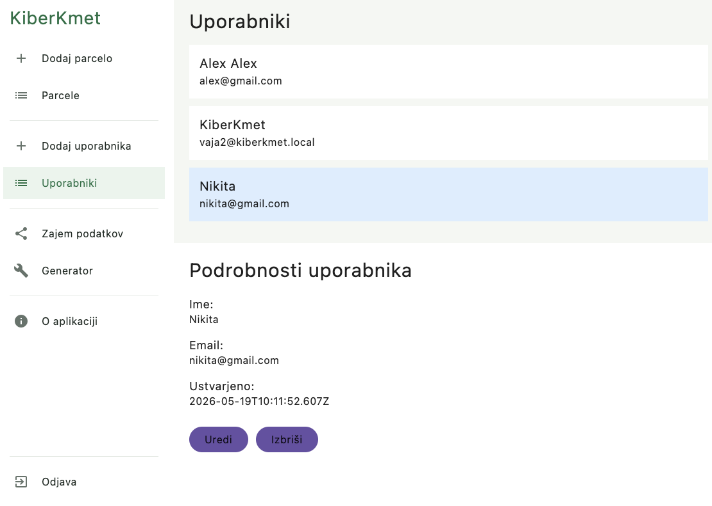
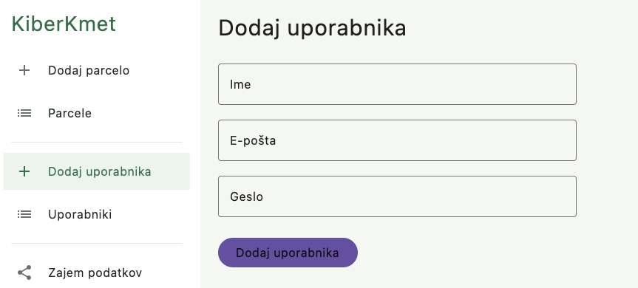
Upravljanje uporabnikov
Aplikacija omogoča polno upravljanje uporabniških računov:
Dodajanje novega uporabnika (ime, e-pošta, geslo)
Urejanje obstoječega uporabnika
Brisanje uporabnika
Pregled vseh registriranih uporabnikov z možnostjo izbire in prikaza podrobnosti
Vse operacije potekajo prek REST API-ja s JWT avtentikacijo (Bearer token).

Slide 15
Tehnologije
Komponenta | Tehnologija
Namizna aplikacija | Kotlin + Jetpack Compose Desktop
HTTP klient | Ktor Client
Razčlenjevanje JSON | Jackson ObjectMapper
Generator podatkov | kotlin-faker + kotlin.random
REST API (backend) | Node.js
Podatkovna baza | PostgreSQL
Verzioniranje | Git / GitHub

Slide 16
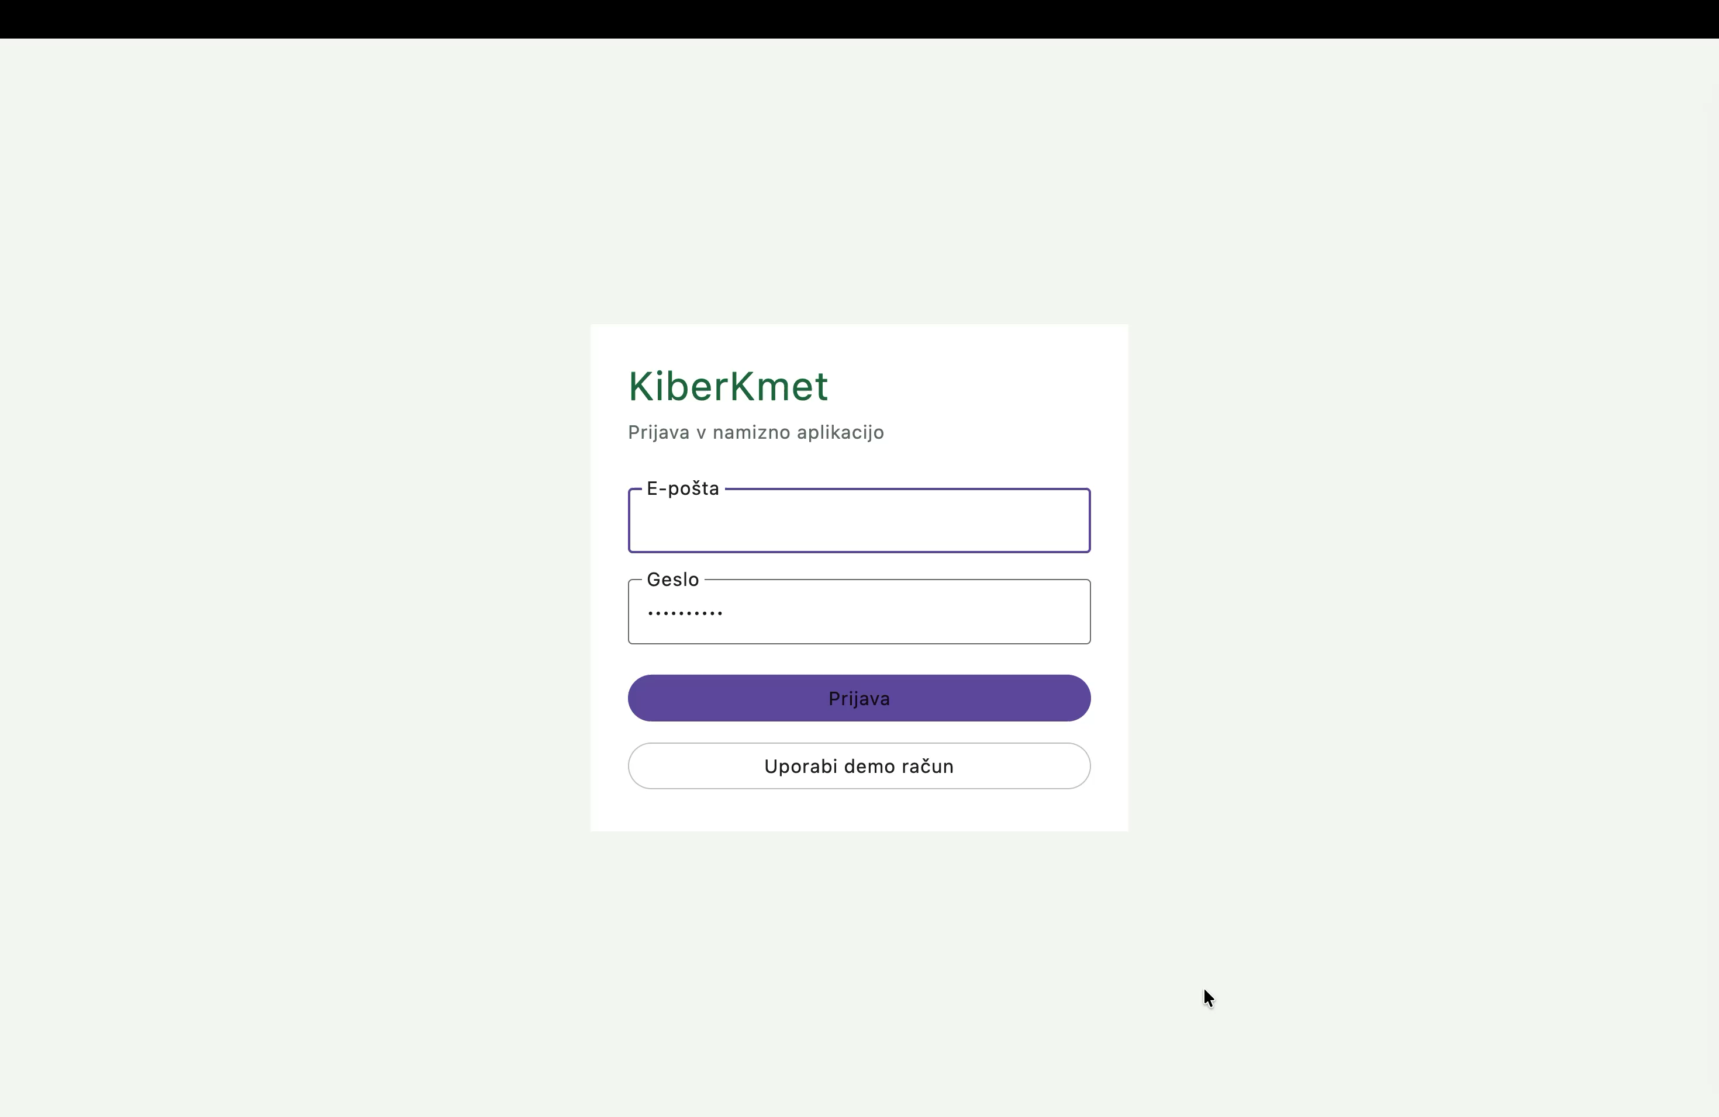
Video

Slide 17
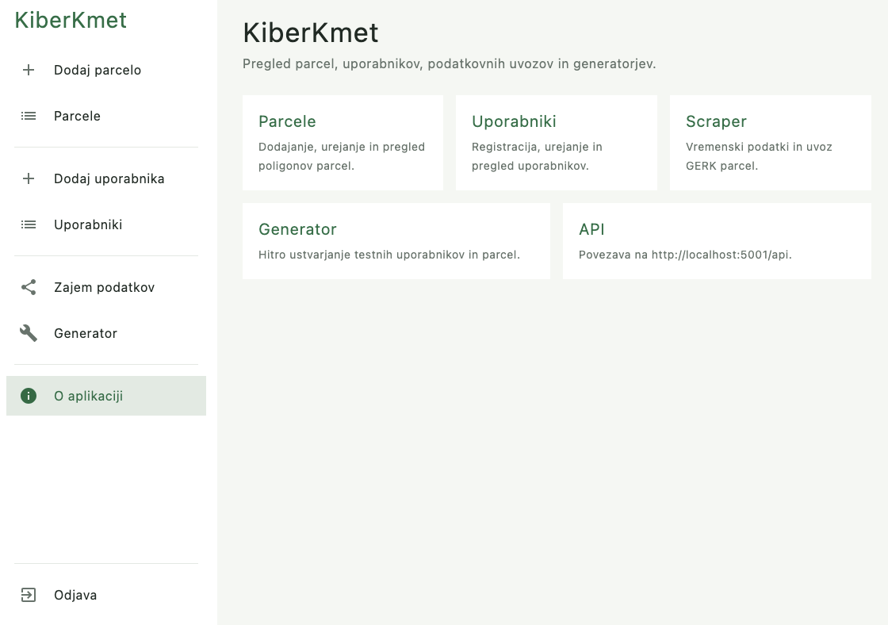
Zaključek

